Slide 1

Bài 80
MỘT PHẦN MẤY
(Sách giáo khoa Toán 3 - Tập một - Trang 87)

Slide 2
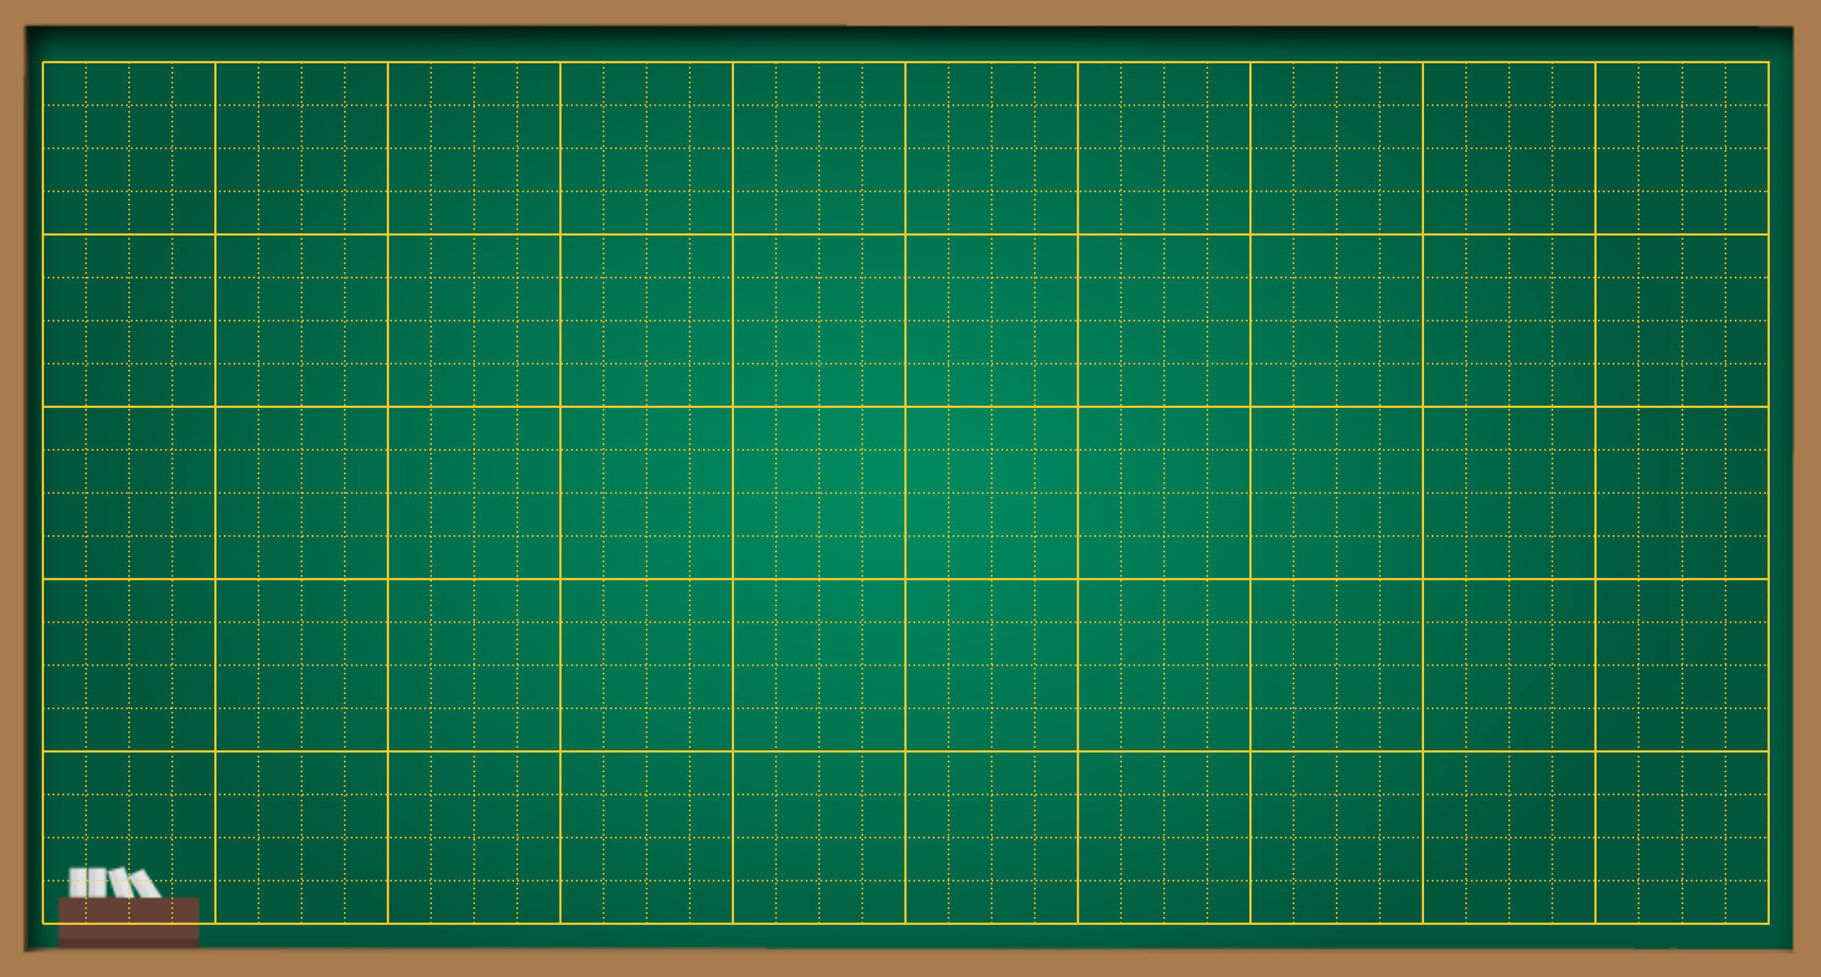
Thứ … ngày … tháng … năm ….
Bài 80
Một phần mấy

Slide 3




Slide 4

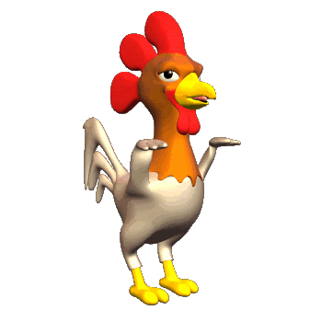
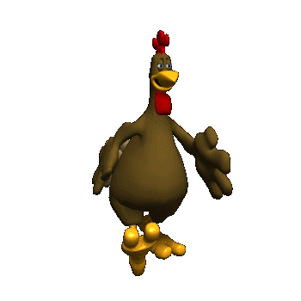
Gà con qua cầu

Slide 5

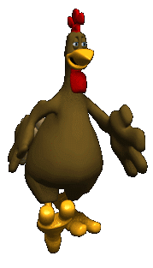
Đi
Qua
Đi
Qua
Đi
Qua
Đi
Qua

Slide 6
Câu hỏi 1
24 : 4 =
A. 6
C. 5
B. 3
D. 2
Quay
Lại

Slide 7
Câu hỏi 2
10 : 2 =
A. 6
C. 3
B. 5
D.4
Quay
Lại

Slide 8
Câu hỏi 3
8 : 4 =
A. 3
C. 2
B. 5
D. 4
Quay
Lại

Slide 9


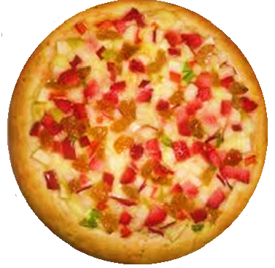

Lấy ra một phần của chiếc bánh pi-da thì viết số nào nhỉ?

Slide 10


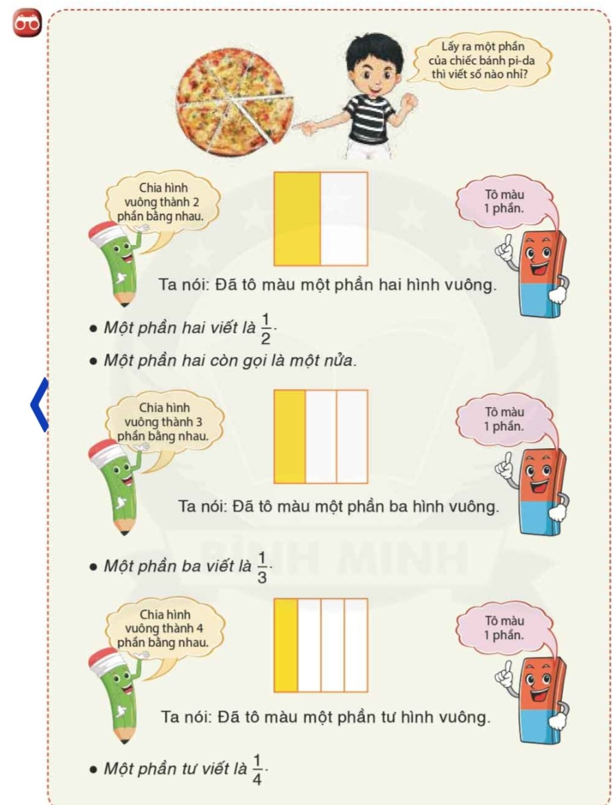
Chia hình vuông thành 2 phần bằng nhau
Tô màu 1 phần
1
2
1
2
Ta nói: Đã tô màu một phần hai hình vuông.
1
2
Một phần hai viết là
Một phần hai còn gọi là một nửa

Slide 12

Chia hình vuông thành 3 phần bằng nhau
Tô màu 1 phần
1
3
1
3
1
3
Ta nói: Đã tô màu một phần ba hình vuông.
1
3
Một phần ba viết là

Slide 13

Chia hình vuông thành 4 phần bằng nhau
Tô màu 1 phần
1
4
1
4
1
4
1
4
Ta nói: Đã tô màu một phần tư hình vuông.
1
4
Một phần tư viết là

Slide 14

THỰC HÀNH
LUYỆN TẬP

Slide 15
Lấy ra một phần của chiếc bánh pi-da thì viết số nào nhỉ?
1
6
1
6
1
6
1
6
1
6
1
6

Slide 16
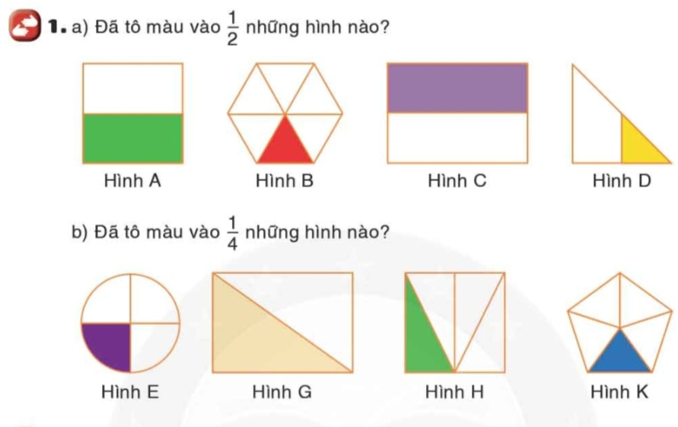

Slide 17
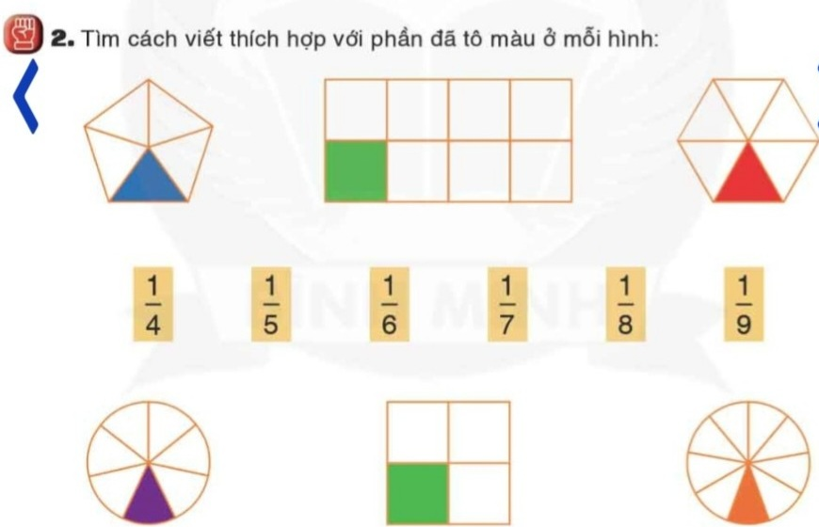

Slide 18




Trò chơi: RUNG CHUÔNG VÀNG

Slide 19
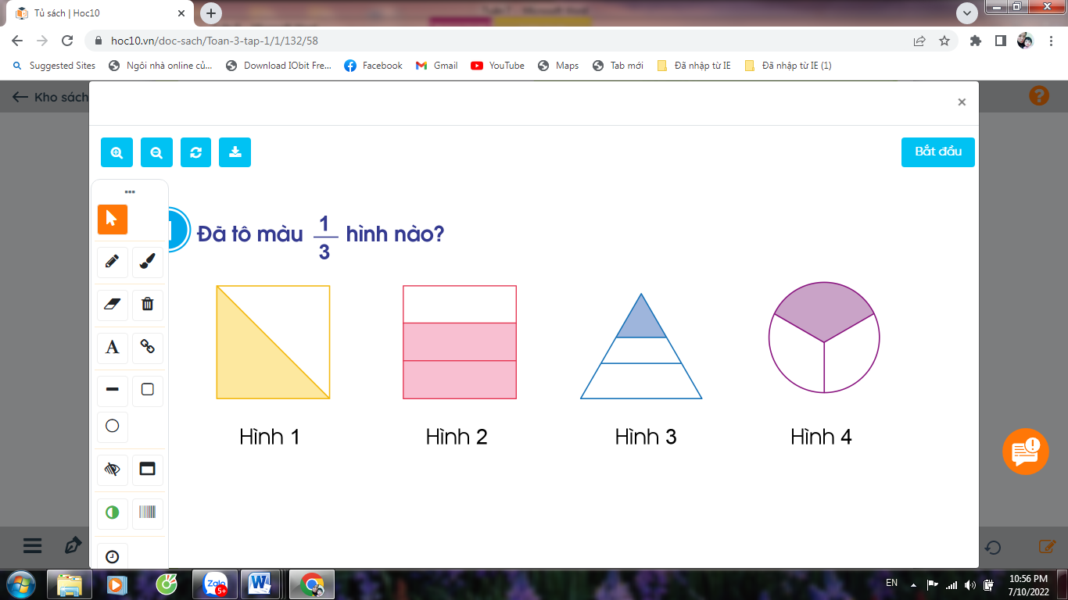
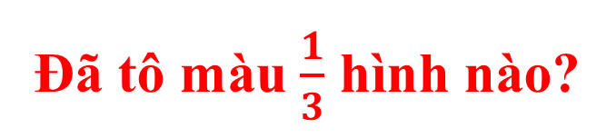
1
Đã tô màu $\frac{1}{3}$ hình nào?

Slide 20
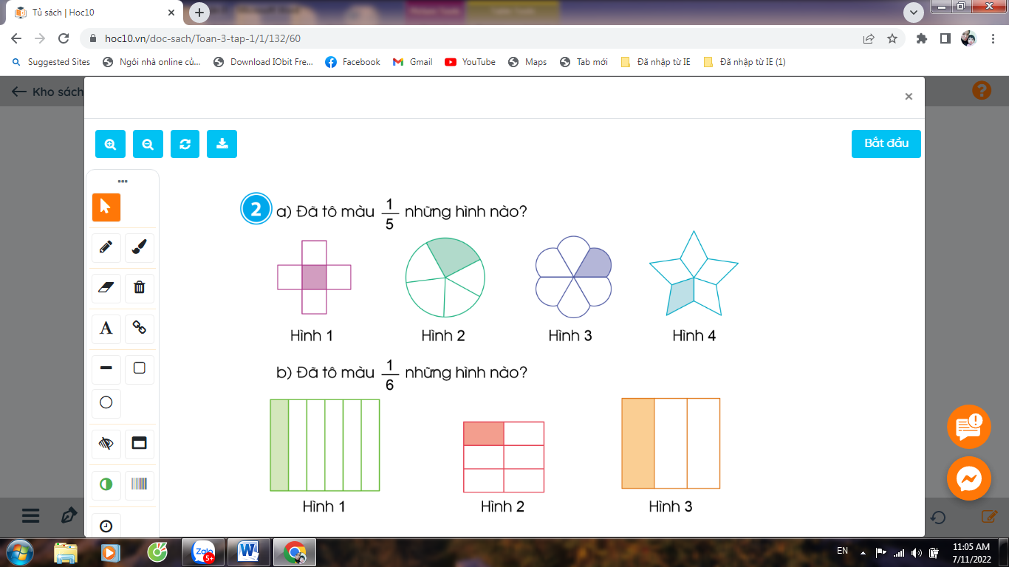
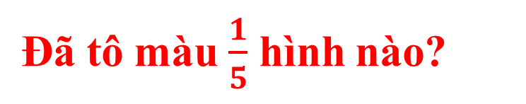
2
Đã tô màu $\frac{1}{5}$ hình nào?

Slide 21

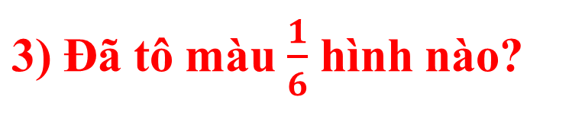
3) Đã tô màu $\frac{1}{6}$ hình nào?

Slide 22

VẬN DỤNG

Slide 23

DẶN DÒ
1.
2.

Slide 24
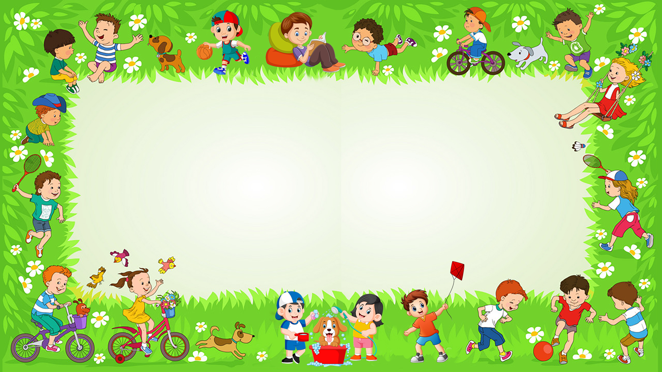
Chúc các em học tốt

Slide 25


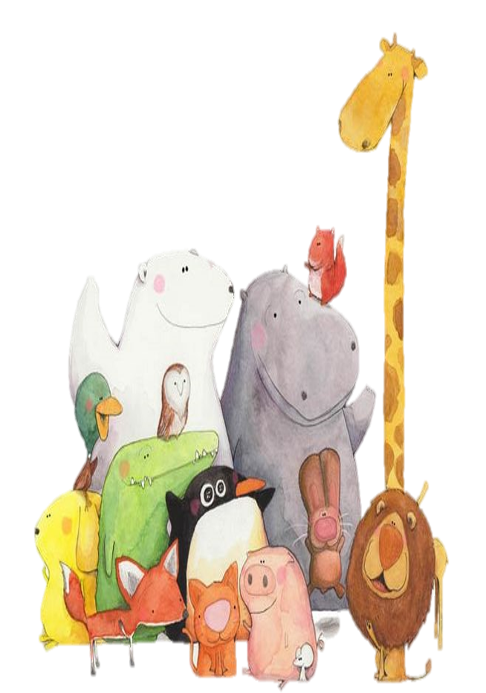
Tạm biệt các em!

